Slide 1
计算几何 快排及优化
魏天柱
2016-4-23

Slide 2
主要内容
线段相关问题
计
算
几
何
凸包相关问题
最远、最近点问题
快排及优化（内容补充）

Slide 3

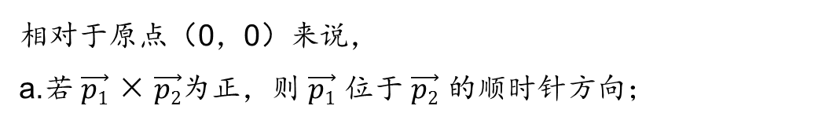

线段问题 — 叉积
p₁+p₂ = ( x₁+x₂ , y₁ + y₂ )
( 1 ) 由点 (0,0) , p₁ , p₂ , (p₁+p₂) 构成的平行四边形的有向面积
( 2 ) 看作向量$\vec{p1}$, $\vec{p2}$的矩阵行列式
y
(p₁+p₂)
p₁
$\vec{p1}$×$\vec{p2}$ = det $\left[\begin{matrix}x1 & x2 \\ y1 & y2\end{matrix}\right]$ = x₁y₂-x₂y₁= -$\vec{p2}$×$\vec{p1}$
相对于原点（0，0）来说，
a.若 $\vec{p1}$ × $\vec{p2}$为正，则 $\vec{p1}$ 位于 $\vec{p2}$ 的顺时针方向；
y
y
p₂
(0,0)
x
p₂
p₁
b.若 $\vec{p1}$ × $\vec{p2}$为负，则 $\vec{p1}$ 位于 $\vec{p2}$ 的逆时针方向。
p₂
p₂
p₁
p₁
c.若 $\vec{ p1}$ × $\vec{p2}$ = 0，则表示$\vec{ op1}$ 和 $\vec{op2}$ 共线。
p₁
(0,0)
x
(0,0)
x
p₂
更为常用的是叉积的第二种定义方式
Notes:
更为常用字的是叉积的第二种定义.矩阵行列式

Slide 4
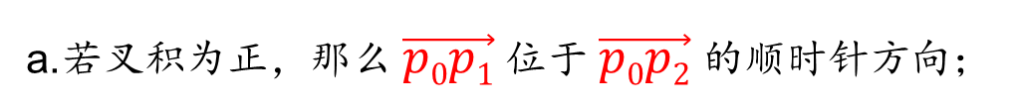
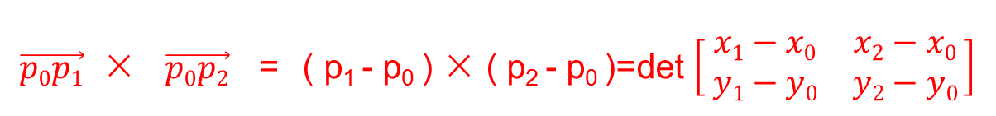
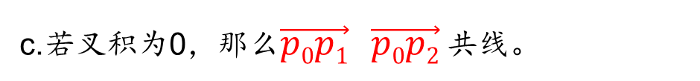
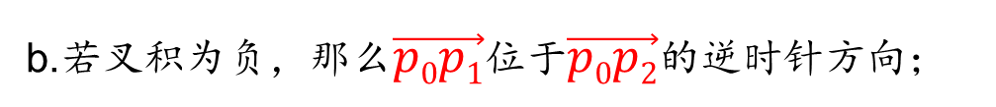
线段问题 — 叉积
将 p₀ 代替原点 ( 0 , 0 ) 做进一步推广
$\vec{p0p1}$ × $\vec{p0p2}$ = ( p₁ - p₀ ) × ( p₂ - p₀ )=det $\left[ \begin{matrix}x1−x0 & x2−x0 \\ y1−y0 & y2−y0\end{matrix} \right]$
p1
a.若叉积为正，那么$\vec{p0p1}$位于$\vec{p0p2}$的顺时针方向；
p2
b.若叉积为负，那么$\vec{p0p1}$位于$\vec{p0p2}$的逆时针方向；
p2
p1
c.若叉积为0，那么$\vec{p0p1} \vec{p0p2}$ 共线。
pO
pO
p₂
p₂
p₁
p₁
p₀
p₀

Slide 5


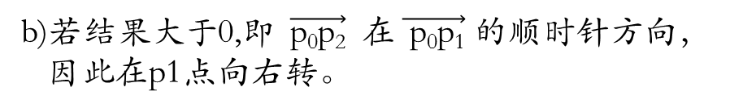
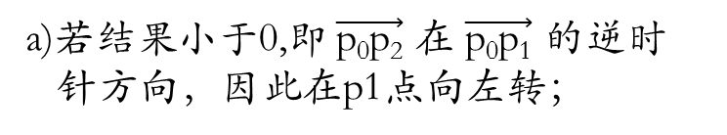
线段问题 — 左转 or 右转
当沿着两条相邻的线段前进时遇到交点应该向哪个方向转(讨论的这个问题在点p₁处)。
p₂
p₁
p₂
计算叉积 $\vec{p\text{0}\text{p}\text{2}}$ × $\vec{\text{p}\text{0}\text{p}\text{1}}$ :
p₀
逆时针
p2
a)若结果小于0,即 $\vec{\text{p}\text{0}\text{p}\text{2}}$ 在 $\vec{\text{p}\text{0}\text{p}\text{1}}$ 的逆时
针方向，因此在p1点向左转；
左
右
p₁
顺时针
p1
p₀
b)若结果大于0,即 $\vec{\text{p}\text{0}\text{p}\text{2}}$ 在$\vec{ \text{p}\text{0}\text{p}\text{1}}$的顺时针方向，
因此在p1点向右转。
p0
c)若结果为0,即$\vec{\text{p}\text{0}\text{p}\text{2}}$与$\vec{ \text{p}\text{0}\text{p}\text{1}}$共线。
Notes:
，两条连续的线段 p0p1和p1p2是向左转还是向右转

Slide 6



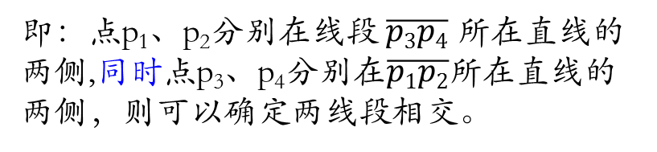



线段问题 — 判断两条线段是否相交
判断线段是否相交检查每条线段是否跨越了包含另一条线段的直线。
利用叉积来判断是否相交
p₄
特殊情况
p₁
即：点p₁、p₂分别在线段 $\overline{p3p4}$ 所在直线的两侧,同时点p₃、p₄分别在$\overline{p1p2}$所在直线的两侧，则可以确定两线段相交。
$\vec{p3p2}$ × $\vec{p3p4}$ > 0
p₄
p₄
p₁
p₄
p₁
互为异号
p₁
$\vec{p3p1}$ × $\vec{p3p4}$ < 0
p₃
p₃
p₂
p₂
p₂
$\vec{p1p4}$ × $\vec{p1p2}$ < 0
p₃
p₂
p₃
互为异号
$\vec{p1p3}$ × $\vec{p1p2}$ > 0
$\vec{p1p3}$ × $\vec{p1p2}$ = 0
$\vec{p1p3}$ × $\vec{p1p2}$ = 0
判断：x₁ ≤ x₃ ≤ x₂ && y₁ ≤ y₃ ≤ y₂

Slide 7
线段问题 — 判断是否存在相交线段
“扫除”技术：假设一条垂直扫除线沿X 轴方向从左到右移动
⑥
e
对所有线段的端点按x值从小到大进行标号。
若存在x值相同的点，将左端点排前；若都为左端点，将y值小的排前。
⑨
前提：无垂直x轴的线段；
没有三条输入线段相交于一个点。
a
④
d
设一序列T用来存储扫描过程中遇到的线段。
①
⑧
⑤
⑦
⑩
c
当线段的左端点遇到扫除线时,线段就按交点的y值递减的插入到序列T中；
③
e b 相交 return
当其右端点遇到扫除线时离开序列T；
b
②
nlogn
只能判断有没有交点，不能返回交点的个数
a
a
a
d
d
e
e
e
b
c
a
a
d
d
d
T
b
c
c
c
c
b
b
b
b
b
Notes:
时间复杂度：nlogn是排序的时间复杂度（对2N个端点进行排序），真正进行扫除的时间复杂度是（最大是）2N
注意在扫除的过程中 顶点的进出都要与相邻的顶点检验是否会相交

Slide 8
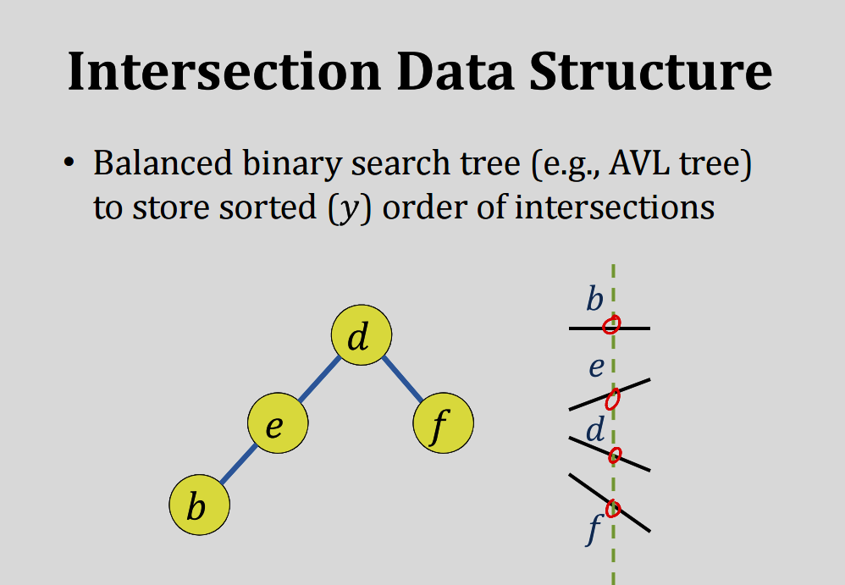

Slide 9
线段问题 —判断是否存在相交线段（可求交点个数）
①
②
③
④
⑤
⑥
Q₁
Q₂
⑤
c
Q₂
③
⑥
Q₁
设置一个count=0值用来存放交点的个数
②
b
④
①
a
注意在经过交点的时候，两条直线在数组T中的位置发生交换
count++
a
b
c
c
a
a
b
a
c
T
a
b
b

Slide 10
寻找凸包
凸包的概念
引例：木板上的铁钉
平面上给定的点集Q，它的凸包是指一个最小凸多边形，满足Q中的点或者在多边形边上或者在其内。
Graham 扫描法
寻找凸包
Jarvis 步进法

Slide 11
寻找凸包 — Graham 扫描法
p₁ | p₂ | p₃ | p₄ | p₅ | p₆ | p₇ | p₈
选出点集中y值最小的点p₁（若有多个，选取x最小的点）;
根据以p₁为基准的极角对剩余顶点进行升序排列;
创建一个栈S用来存放处理的端点;
p₆
右转
左转
P₈
p₄
P₇
p₅
P₆
P₅
p₈
p₇
右转
P₄
O(nlogn)
P₃
p₃
P₂
p₂
_{θ}
P₁
x
p₁
x
S

Slide 12
寻找凸包 — Jarvis步进法
找最高点和最低点；
从最低点开始找它的最小极角点，即为下一个凸包点，再找出此点的下一个最小极角点，循环此操作，直至最（低）高点。
右链：p₁ ，p₂， p₄ ， p₆
p₆
p₄
左链：p₈
X
p₅
X
p₈
p₇
p₃
O(nh)
X
p₂
X
p₁
X

Slide 13
寻找凸包 — 两种方法比较
Graham-Scan算法
每一步得到一个临时凸包；
排序O(n log n) (合并或堆排)；
扫描O(n)；
整体时间复杂度O(n log n)
Jarvis步进法算法
每一步确定一个凸包上的点；
不必排序，但要找到y值最大最小的点O(n);
每次查找最小极角点O(n)；
整体时间复杂度O(nh)

Slide 14
计算凸包直径——旋转卡壳算法
思想：对每一条边求距离它最远的顶点，求该点到边两端点的距离，取max值，对每条边都遍历一次后取得最大的max值，则找到凸包直径。
p₄
p₃
p₂
直观上枚举O(n²)
p₅
事实上：
逆时针处理每条边时，最远点也是逆时针变化。
p₁
p₆
p₀
O(n)

Slide 15
最远、最近点问题
给定点集S求最远点对
先求凸包；
再求凸包直径。
p₆
p₄
p₅
最远点对：<p₂,p₈>
p₈
p₇
p₃
求凸包： O(nlogn)，
求凸包直径： O(n)，
求最远点对： O(nlogn)。
p₂
p₁

Slide 16
最远、最近点问题
分治法O(nlogn)
T(n) = 2T(n/2)+O(n)
给定点集S求最近点对
暴力搜索方法O(n²)
每次递归的输入为点集S以及数组X和Y
2d
找到一条直线L将点集划分为S_{L},S_{R} 满足：
│S_{L}│=⌈│S│/2⌉ │S_{R}│=⌊│S│/2⌋
d
d
当│S│≤3时采用暴力搜索求解最近点对
d
d
P_{R}
d=min(d_{L，}d_{R})
d_{L}
d_{R}
d
P_{L}
P_{R}
搜索最近点对是否一个点在S_{L}
另一个点在S_{R}
S_{L}
P_{L}
S_{R}
L
阴影区域最多有6个点
（不考虑重复的点）
Y’
P₁ | P₂ | … | P_{n-1} | P_{n}

Slide 17
总结
计算几何的基本工具 叉积
连续线段线段的转向
线段相关问题
判断两条线段是否相交
确定任意一对线段是否相交
Graham扫描法
求凸包
Jarvis步进法
凸包相关问题
求凸包直径 旋转卡壳
旋转卡壳
最远/近点问题
分治法

Slide 18
快速排序及优化 ——固定枢轴
输入待排数组
a
b
c
d
e
f
g
h
i
a
b
c
d
e
f
g
h
i
选取枢轴
优化方法 | 随机数组 | 升序数组 | 重复数组
原始算法 | 93ms | 368478ms | 57434ms
b
c
d
e
f
g
h
i
c
d
e
f
g
h
i
执行划分操作
d
e
f
g
h
i
递归对两个数组进行快排
退化到冒泡排序
O(n²)
…
注：测试数组元素个数为一百万
随机数组为rand()随机生成
升序数组为随机数组排序后得到数组
重复数组为“5 7 6 8 4 6 1 ”重复出现

Slide 19
快速排序及优化 ——随机选取枢轴
a
b
c
d
e
f
g
h
i
简单分析
这是一种相对安全的策略
枢轴是随机的，则出现最坏情况的概率大大降低
优化方法 | 随机数组 | 升序数组 | 重复数组
原始算法 | 93ms | 368478ms | 57434ms
随机枢轴 | 140ms | 125ms | 52803ms
Notes:
一种相对安全的策略：由于枢轴的位置是随机的，那么产生的分割也不会总是会出现劣质的分割。
随机化快速排序可以对于绝大多数输入数据达到O(nlogn）的期望时间复杂度。
“随机化快速排序可以满足一个人一辈子的人品需求。”

Slide 20
快速排序及优化 ——“三数取中”选取枢轴
找一个可以 将序列等分的枢轴
快速排序的最优情况：每次划分得到的两个序列等长
a
b
…
d
e
f
…
h
i
low
middle
high
n/2
n/2
从 a e i 中找一个中间值做为枢轴
n/4
…
n/4…
n/4…
n/4…
优化方 | 随机数组 | 升序数组 | 重复数组
原始算法 | 93ms | 368478ms | 57434ms
随机枢轴 | 140ms | 125ms | 52803ms
三数取中 | 78ms | 31ms | 47598ms
Notes:
在随机选取枢轴的基础上改进
同样是对序列中存在部分有序的数组

Slide 21
快速排序及优化
输入待排数组
固定枢轴
随机选取枢轴
选取枢轴
“三数取中”定枢轴
序列元素小于N时采用插排
执行划分操作
“聚key”方法
递归对两个数组进行快排

Slide 22
快速排序及优化 ——“聚key”方法
1
4
6
7
6
6
7
6
8
6
old：
优化：执行划分时，把与Key相等的元素聚集在一起
“三数取中”选取枢轴
1
4
6
6
7
6
7
6
8
6
6
4
6
7
1
6
7
6
8
6
将两端与key相等的值移到枢轴key两端
1
4
6
6
6
6
6
7
8
7

Slide 23
快速排序及优化
输入待排数组
优化方法 | 随机数组 | 升序数组 | 重复数组
原始算法 | 93ms | 368478ms | 57434ms
随机枢轴 | 140ms | 125ms | 52803ms
三数取中 | 91ms | 31ms | 47598ms
三数取中 +直排 | 90ms | 26ms | 48755ms
三数取中 +直排+ “聚key” | 82ms | 15ms | 8ms
选取枢轴
执行划分操作
递归对两个数组进行快排
STL-sort() | 82ms | 13ms | 13ms

Slide 24
快速排序及优化 ——其它
循环替代递归
原因
对子序列进行递归处理时，需要借助系统递归栈
系统栈的大小是有限制的 (stack overflow)
系统栈的频繁存取会直接影响快排的性能
Qsort (arr , low , high){
if(low < high)
{
pivotPos = partition(arr , low , high) ;
Qsort (arr , low , pivotPos - 1);
Qsort (arr , pivotPos + 1 , high);
}
}
方法
递归程序转化为非递归程序
与插排结合使用
循环替代递归
使用并行或多线程处理子序列

Slide 25
while (i!=j)
{
while(ve[j] >= pivot && i < j) j-- ;
if ( i < j )
{
ve[i] = ve[j];
i++;
}
while( ve[i] <= pivot && i < j ) i++;
if( i < j ){
ve[j] = ve[i];
j--;
}
}
优化方法 | 随机数组 | 升序数组 | 重复数组
原始算法 | 93ms (74ms) | 368478ms (56929ms) | 57434ms (25ms)
随机枢轴 | 140ms (111ms) | 125ms (203ms) | 52803ms (61ms)
三数取中 | 91ms (82ms) | 31ms (37ms) | 47598ms (28ms)
三数取中 +直排 | 90ms (97ms) | 26ms (35ms) | 48755ms (28ms)
三数取中 +直排+ “聚key” | 82ms | 15ms | 8ms
STL-sort() | 82ms | 13ms | 13ms
按枢轴值将序列分为两部分的代码段。
One more thing…

Slide 26
谢谢

